Slide 1
Základy práva pro neprávníky BDM101K Úvod do práva mezinárodního obchodu – specializační blok II
JUDr. Radovan Malachta, Ph.D.
Podzimní semestr 2024

Slide 2
Tři roviny vztahů
Vztahy mezi státy a mezinárodními organizacemi
Vztahy mezi státem a obchodníkem
(vztahy mezi EU a obchodníkem)
Vztahy mezi obchodníky navzájem

Slide 3
1) Vztahy mezi státy a mez. organizacemi
̶ upraveny MPV (mezinárodním právem veřejným)
̶ mezinárodní ekonomické právo
̶ mezinárodní obchodní systém (obchod se zbožím, se službami či právy duš. vlastnictví)
mezinárodní finanční a měnové právo (vč. mezinárodních daňových vztahů)
mezinárodní právo rozvoje (rozvojová pomoc)
mezinárodní investice
̶ prameny
OPEC
mezinárodní smlouva
mezinárodní obyčej
obecné zásady právní
EU

Slide 4
Příklady
Smlouvy o zamezení dvojího zdanění
https://www.mfcr.cz/cs/zahranici-a-eu/smlouvy-o-zamezeni-dvojiho-zdaneni/prehled-platnych-smluv
Smlouvy o podpoře a ochraně investic
https://www.mfcr.cz/cs/zahranici-a-eu/dohody-o-podpore-a-ochrane-investic/prehled-dohod-o-podpore-a-ochrane-invest
Smlouvy zakládající mezinárodní organizace (např. WTO) a uzavírané v rámci těchto organizací
Smlouvy o obchodu a plavbě – historicky, ale dodnes platné, např.
https://www.zakonyprolidi.cz/cs/1949-31
https://www.zakonyprolidi.cz/cs/1960-114
smlouvy jak dvoustranné, tak mnohostranné

Slide 5
Subjekty mezinárodního ekonomického práva
stát
stát jako normotvůrce pro 2. a 3. rovinu právní roviny
spolutvůrce práva v 1. rovině
může být sám či prostřednictvím svých orgánů uzavírá smlouvy s obchodníkem – diagonální vztah
mezinárodní organizace
různá členění

Slide 6
Režimy mezinárodních smluv
rozlišovány v rámci mezinárodního ekonomického práva
nejvyšších výhod
národní
reciproční
preferenční

Slide 7
Příklad – doložka nejvyšších výhod
liberalizační tendence, nastavuje rovnost oblasti v MO
„Všechny výhody, přednosti, výsady nebo osvobození poskytnuté kteroukoli smluvní stranou jakémukoli výrobku pocházejícímu z kterékoli jiné země nebo tam určenému budou ihned a bezpodmínečně přiznány obdobnému výrobku pocházejícímu z území všech ostatních smluvních stran nebo tam určenému.”
týká se nejen zboží, ale i služeb či dalších oblastí
všechny výhody, které stát A v minulosti přiznal či v budoucnu přizná subjektům (zboží/službám/kapitálu) ze státu B, musí tento stát A přiznat subjektům (zboží/službám/kapitálu) z kteréhokoliv třetího státu - je tedy zajištěno rovné zacházení bez rozdílu.

Slide 8
Příklad – národní režim (tuzemský, asimilační)
1. Smluvní strany uznávají, že vnitřní daně a ostatní vnitřní dávky jakož i zákony, úpravy a předpisy týkající se prodeje, nabízení na prodej, nákupu, dopravy, distribuce anebo používání výrobků a vnitřní kvantitativní úpravy, předpisující míchání, zpracování anebo používání výrobků v určitém množství anebo v určitém poměru, nemají být uplatňovány na dovážené či domácí výrobky způsobem, jímž by se poskytovala ochrana domácí výrobě.
2. Výrobky území kterékoli smluvní strany dovážené na území kterékoli jiné smluvní strany nebudou podrobeny, ať přímo či nepřímo, vnitřním daním ani jiným vnitřním dávkám jakéhokoli druhu vyšším než ony, jimž podléhají přímo nebo nepřímo stejné výrobky domácí. Kromě toho neuloží žádná smluvní strana žádným jiným způsobem vnitřní daně nebo jiné vnitřní dávky na dovážené nebo domácí výrobky způsobem odporujícím zásadám stanoveným v odstavci 1.
zavazuje stát, že poskytne subjektům či zboží z cizího státu stejné zacházení jako poskytuje svým občanům či zboží pocházející od vlastních občanů.

Slide 9
Reciproční a preferenční režim
reciproční režim
přiznává stejné výhody dvěma subjektům (zboží) z různých států navzájem
vzájemnost
preferenční režim
umožňuje státu A přiznat subjektům (zboží) státu B výhody, které subjektům (zboží) z jiných států nepřiznává
doplňkový režim

Slide 10
Protekcionismus. Liberalizace
mezinárodní obchod a novověk
protekcionismus (proti MO) – merkantilismus
uvolňování na konci 19. století (dvoustranné smlouvy)
WWI, období mezi válkami
vývoj po WWII (liberalizace, mnohostranné smlouvy)
nástroje protekcionismu – cla, kvóty, …
liberalizace
Protekcionismus:
proti MO
Konec 19. století:
uvolňování, ale bilaterální smlouvy
Po 2. sv. válce:
multilaterální smlouvy

Slide 11
2) Vztahy mezi státem a subjekty na jeho území
upraveny vnitrostátním veřejným právem
upraveny právem EU (vnější obchodní vztahy EU)
Kdy vstoupila ČR do EU?

Slide 12
Zdroje právní úpravy
vnitrostátní veřejné právo
ústavní, finanční, správní, trestní, PDV
unijní právo
typicky společná obchodní politika (a v rámci ní tzv. autonomní nástroje SOP)

Slide 13
EU
vnější ekonomické vztahy – výlučná pravomoc EU – tzn. členské státy si neupravují vnější ekonomické vztahy samy
čl. 3 SFEU – celní unie, společná obchodní politika
EU jako celní unie
uvnitř (mezi členskými státy EU) – žádné překážky
vně (vůči nečlenským státům EU) – vystupujeme jednotně
za EU jedná Komise
vede obchodní jednání, vyjednává o smlouvách
Komisi zmocňuje Rada (Komise dává informace Radě, Rada pak uzavírá mezinárodní smlouvy po konzultaci s Evropským parlamentem)
Poznámka na okraj: zóna volného obchodu – státy uvnitř této zóny si vztahy upravují samy

Slide 14
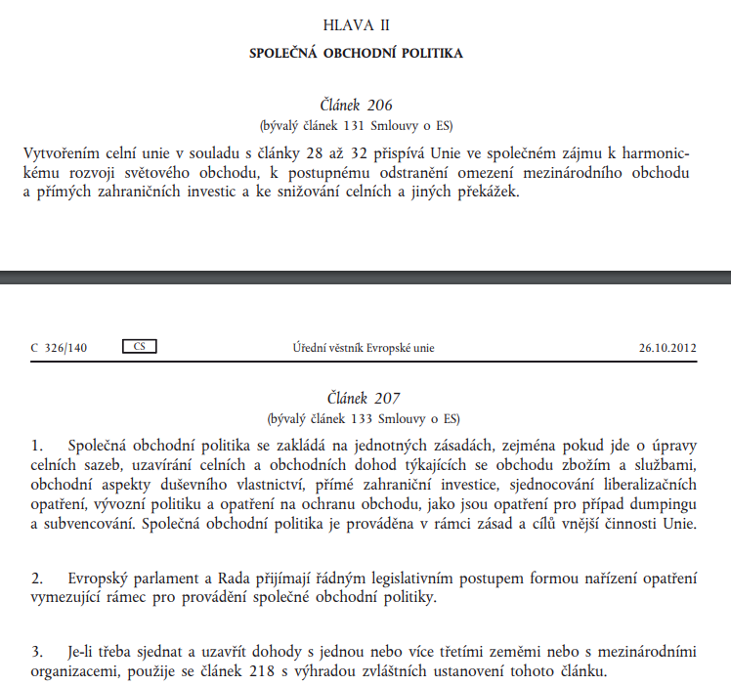
Společná obchodní politika EU čl. 206 a 207 SFEU

Slide 15
Společná obchodní politika - SFEU
Vytvořením celní unie v souladu s články 28 až 32 přispívá Unie ve společném zájmu k harmonickému rozvoji světového obchodu, k postupnému odstranění omezení mezinárodního obchodu a přímých zahraničních investic a ke snižování celních a jiných překážek. (Článek 206 SFEU)
Společná obchodní politika se zakládá na jednotných zásadách, zejména pokud jde o úpravy celních sazeb, uzavírání celních a obchodních dohod týkajících se obchodu zbožím a službami, obchodní aspekty duševního vlastnictví, přímé zahraniční investice, sjednocování liberalizačních opatření, vývozní politiku a opatření na ochranu obchodu, jako jsou opatření pro případ dumpingu a subvencování. Společná obchodní politika je prováděna v rámci zásad a cílů vnější činnosti Unie. (Článek 207 odst. 1 SFEU)
Spolupráce se třetími zeměmi a humanitární pomoc (rozvojová spolupráce; články 208 až 211 SFEU)

Slide 16
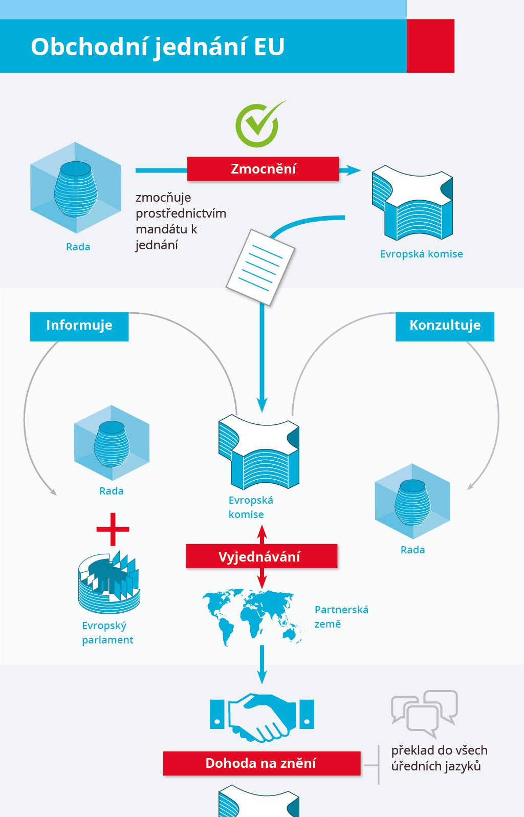
Zdroj: EUROSKOP

Slide 17
Nástroje společné obchodní politiky
tarifní
cla a dávky s rovnocenným účinkem
omezení obchodu spíše ekonomického charakteru
kvantitativní
kvóty a opatření s rovnocenným účinkem
omezení obchodu spíše administrativního charakteru
zjevné
cla, celní tarify, kvóty
„zjevně“ regulují mezinárodní obchod
skryté
sanitární, fytosanitární opatření, technické požadavky na výrobky

Slide 18
Nástroje společné obchodní politiky
smluvní
mnohostranné a dvoustranné smlouvy, které EU přijímá
hlavní pramen – dohody WTO – výjimka z režimu nejvyšších výhod (národního režimu) – celní unie
první rovina regulace vztahů PMO
autonomní
unijní akty – typicky nařízení
druhá rovina regulace vztahů PMO
stále ale musí EU respektovat závazky z mezinárodních dohod (WTO)

Slide 19
Smluvní nástroje SOP
dvoustranné a mnohostranné mezinárodní smlouvy uzavřené mezi EU a třetími státy, příp. organizacemi, ve které jsou tyto státy sdruženy
charakter mezinárodních smluv – první rovina PMO
v rámci Evropy například se státy ESVO či kandidátskými zeměmi
Například dohoda o Evropském hospodářském prostoru
rozvojové státy
Samojská dohoda (2023) – Dohoda navazující na Dohodu z Cotonou pro tzv. ACP státy
nejvyspělejší země
Dohoda s Kanadou (CETA, 2017)
Dohoda s Jižní Koreou
Dohoda se státy MERCOSUR
Někde dohody stále nejsou: USA, Nový Zéland, Austrálie apod.

Slide 20
Autonomní nástroje SOP
cla, kvóty, dovoz a vývoz, ochranná opatření (proti subvencím, antidumping, obchodní překážky)
vnitřní akty Unie – typicky nařízení (směrnice)
druhá rovina vztahů PMO

Slide 21
Tarifní nástroje - přehled
Společný celní sazebník (nařízení)
komodita a celní sazba – průměrná sazba 4 %
kombinovaná nomenklatura + celní sazby (pravidelné aktualizace)
Modernizovaný Celní kodex (nařízení)
pravidla a postupy pro zboží vstupující na celní území EU či toto území opouštějící
procesní předpis (vyměřuje se clo, vypočítává se celní sazba, původ zboží atd.)
Systém všeobecných celních preferencí (nařízení)
GSP, GSP+, Everything but Arms
Systém Společenství pro osvobození od cla (nařízení)
osvobození cla, protože je potřeba zvýšit dovoz
Suspenze cel
Kvóty

Slide 22
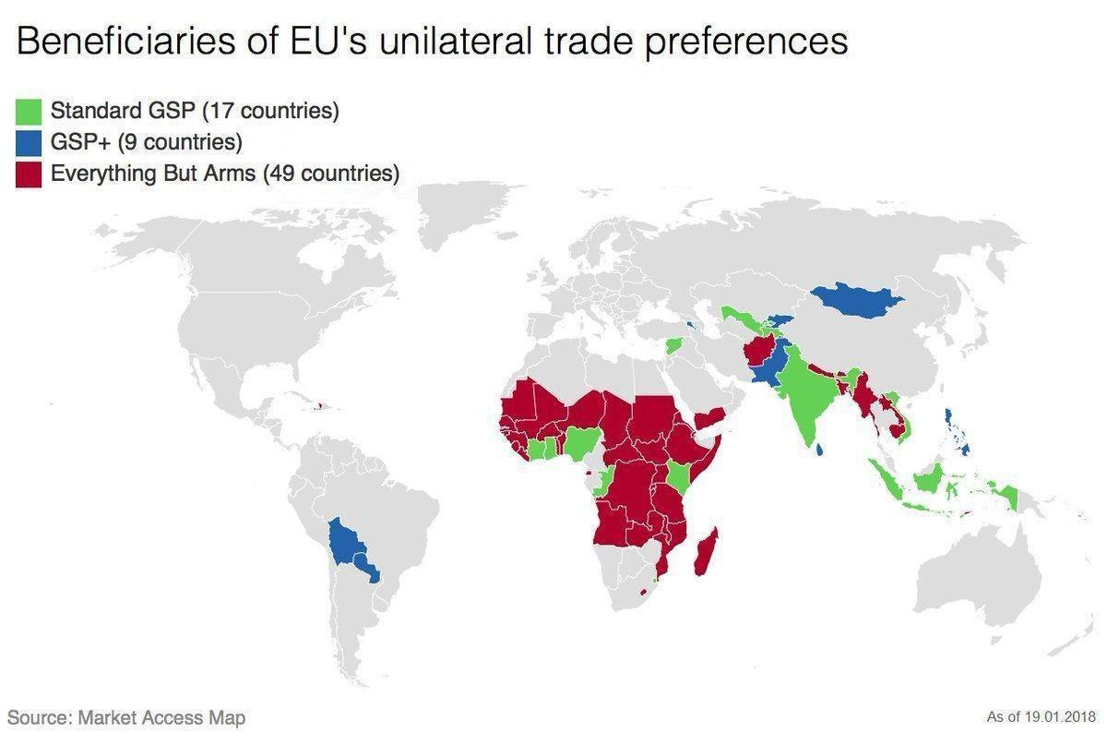

Slide 23
Kvantitativní nástroje
2 nařízení
společná pravidla dovozu – země s tržní ekonomikou – lze časově omezit (pokud hrozí vážná újma), jinak je dovoz volný bez kvantitativního omezení
společná pravidla dovozu z některých třetích zemích – země s centrálně řízenou ekonomikou – jiná pravidla pro omezení

Slide 24
3) Vztahy mezi obchodníky z různých států
upraveny mezinárodním právem soukromým
kolizní a přímá metoda
normy vnitrostátního původu, unijního původu, mezinárodního původu
upraveny nestátními prostředky úpravy (lex mercatoria)
mezinárodní obchodní zvyklosti – formulované (INCOTERMS), neformulované
obecně uznané právní principy a zásady
institucionalizované produkty smluvní svobody
uměle vzniklé soubory zásad mezinárodních smluv (upravují obecnou část závazkového práva) – PECL, Zásady mezinárodních obchodních smluv UNIDROIT
Viz minulá
přednáška

Slide 25
Děkuji za pozornost malachta@mail.muni.cz
Obrázky staženy z google obrázků.

